Slide 1
Разработка кооперативной игры по обезвреживанию бомбы
МИНИСТЕРСТВО НАУКИ И ВЫСШЕГО ОБРАЗОВАНИЯ РОССИЙСКОЙ ФЕДЕРАЦИИ
Федеральное государственное автономное образовательное учреждение высшего образования
«Южно-Уральский государственный университет (национальный исследовательский университет)»
09.03.04 «Программная инженерия»
Автор работы:
студент группы ЕТ-443
Г.О. Кузьмин
Челябинск, 2025 г.

Slide 2
ИДЕЯ ПРИЛОЖЕНИЯ
Основной идеей является создание приложения, которое генерирует бомбу, заполненную случайными обьектами.
Процесс ее обезвреживания предполагает двух участников, эксперта и исполнителя.

Slide 3
ЦЕЛЬ И ЗАДАЧИ РАБОТЫ
Цель: разработка игры.
Задачи:
сформулировать игровую петлю
реализовать приложение создания обьектов
Составить документацию для оператора
выполнить тестирование

Slide 4
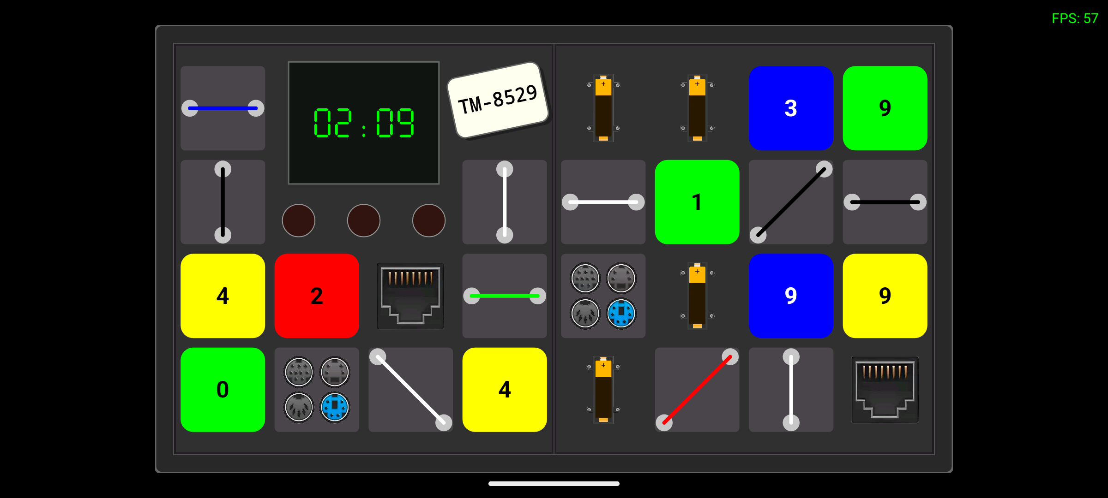
РЕАЛИЗАЦИЯ

Slide 5
ИНСТРУМЕНТЫ РАЗРАБОТКИ
Язык программирования: Java
Система сборки: Gradle
Среда разработки: Android studio
Библиотеки: Стандартный пакет расширений android и java

Slide 6
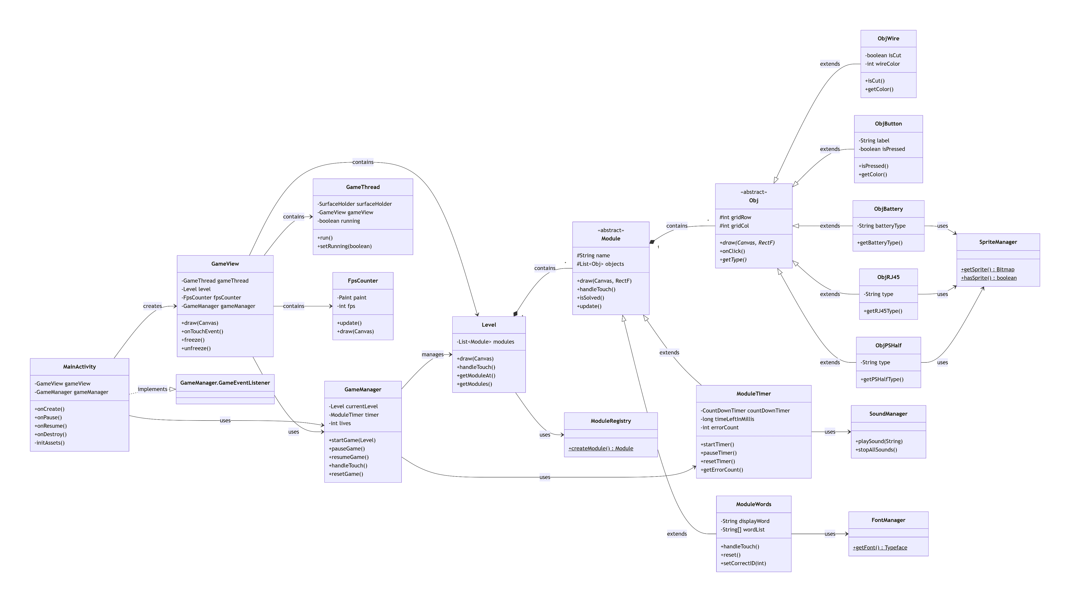
Диаграмма классов

Slide 7
ОСНОВНЫЕ РЕЗУЛЬТАТЫ
Сформулирована идея проекта
Реализована игровая петля
Подготовлена документация
Проведено 30 игровых сессий для тестирования
Исходный код: https://github.com/molo4kaPlus/Kuzmin_game_java
Notes:
Результаты и исходный код проекта представлены на слайде, я готов ответить на ваши вопросы.

